Slide 1
prénom:___________
CE1
Du 15/06 AU 19/06
Plan de travail
FRANCAIS
Conjugaison | Le verbe conjugué et l’infinitif
Grammaire | Le groupe nominal et le genre
Orthographe | Le son [s]
Vocabulaire | Les familles de mots
Ecriture | Jogging d’écriture
Lecture | Lecture documentaire
MATHEMATIQUES
Numération | Multiplier par 10 et 100 Les tables de 2 à 5
Géométrie/ Mesures | Reproduction sur quadrillage
Problèmes | La monnaie
Opérations | Les additions en colonnes

Slide 2
2
Prénom:
Grammaire
Classe les noms dans le tableau
Les bisons, les forêts, les tipis, les guerriers, les grizzlis, les flèches, les arcs, les peaux, les fourrures, les chevaux, les chefs, les plumes
PLAN DE TRAVAIL CE1
1
Dans chaque phrase tu dois souligner le verbe conjuguer et écrire en dessous l’infinitif.
Noms masculins | Noms féminins
Les bisons – les tipis Les guerriers – les grizzlis – les arcs – les chevaux – les chefs | Les forêts - Les flèches – les peaux – les fourrures – les plumes
Nous faisons du sport le vendredi après-midi.
faire
Ils vont au cinéma voir un film.
aller
Je sors de chez le dentiste.
sortir
Elle part en vacances chez sa tante.
partir
Tu es avec ton frère.
être
Elles préparent un gâteau au chocolat.
préparer
Nous sautons par-dessus la barrière.
sauter
3
Souligne les déterminants
mon meilleur ami – la petite fille
nos voisins – l’étoile – mon cousin – cet été
son frère – nos copines – leurs amis –
ta sœur – ma maman – le livre – ses œufs –
leurs enfants – ses collections – la fête
.

Slide 3
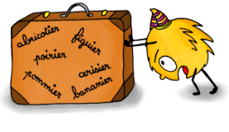
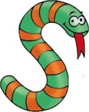
4
6
Orthographe
Vocabulaire
Je réponds aux devinettes
Classe les mots dans deux familles différentes:
chanter – dentiste – dent – chant – dentier – chanteuse – édenté - chanson
C’est un animal qui miaule.
LE CHAT
On adore en manger en été, à tous les parfums.
DES GLACES
Famille n°1 | Famille n°2
chanter- chant chanteuse – chanson | dentiste – dent – dentier – édenté
Les élèves en font de très jolis aux crayons de couleur ou aux feutres.
DES DESSINS
5
Orthographe: le son [s]
Complète les mots avec un S ou deux SS:
Pour chaque mot, écris deux autres mots de la même famille:
Le jardinage: le jardin- jardiner….
La cuisine: une cuisinière- cuisiner …
Le dessin: dessiner- un dessinateur…
Le matin: la matinée- matinal…
la brou sse – un cou ssin – tran sporter –
un pa ssager – du savon – la le ssive –
à l’e st – à l’oue st – un stop – un sucrier
Complète les mots avec un C ou un ç:
une balan ce – le cirque – un cale çon –
le cyclone – un hame çon – une cédille –

Slide 4
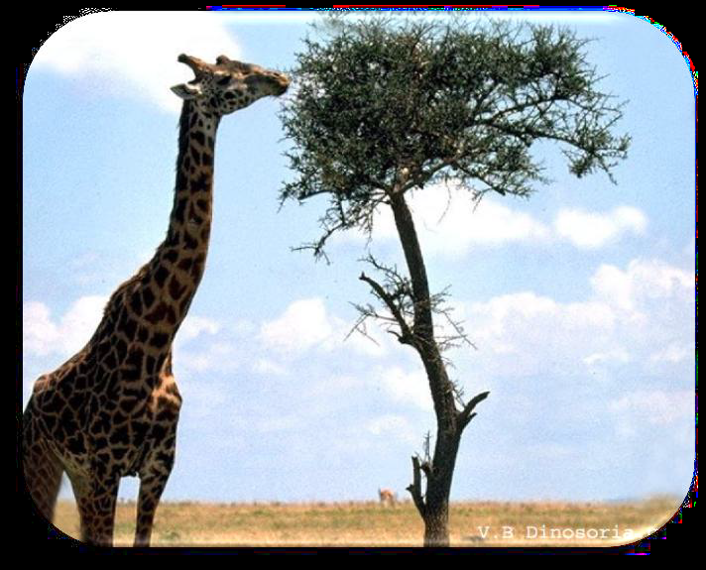
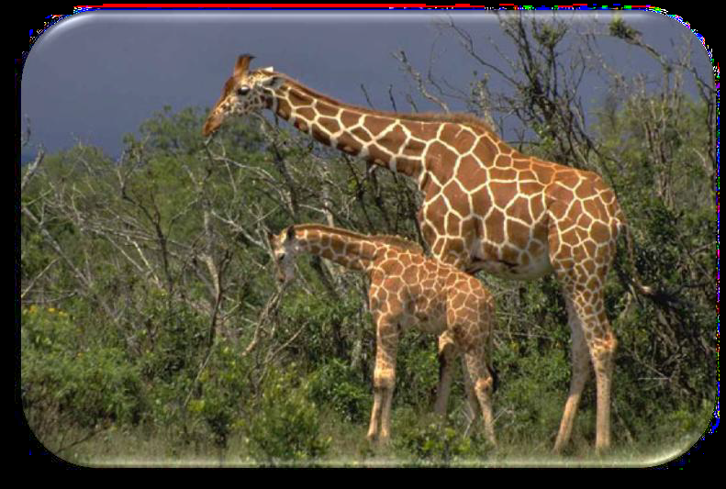
7
Lecture documentaire:
Lis le texte documentaire et réponds au questions:
La girafe
La girafe vit en Afrique, dans la savane.
C’est le plus grand de tous les animaux.
Elle a de hautes pattes et un cou très long.
Elle peut courir vite.
Elle a une petite tête fine et deux cornes.
La girafe a une langue très longue avec laquelle elle attrape les feuilles situées au sommet des arbres.
Son petit s’appelle le girafon.

Slide 5
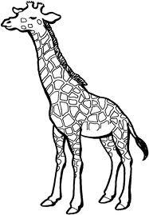
Complète le dessin avec les mots suivants: oreille- corne – queue- patte - cou
corne
oreille
cou
queue
patte
Où vit la girafe? Elle vit en Afrique, dans la savane.
Que mange la girafe? Elle mande des feuilles.
Avec quoi attrape-t-elle sa nourriture? Elle attrape sa nourriture avec sa langue
Comment s’appelle son petit? Son petit s’appelle le girafon.

Slide 6
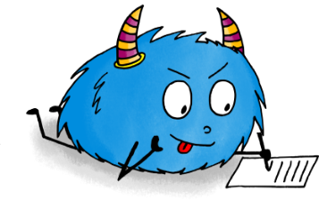
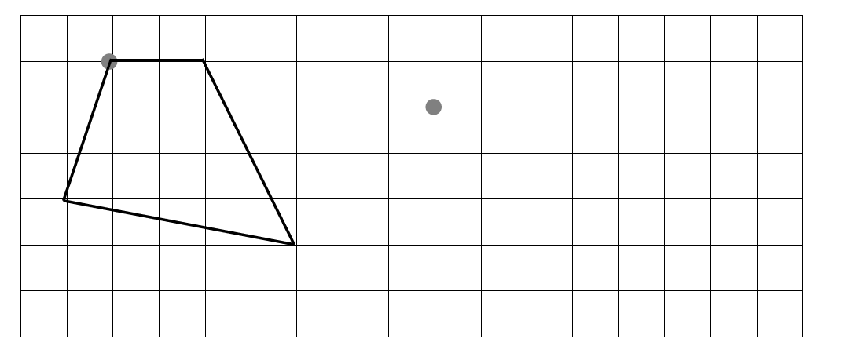
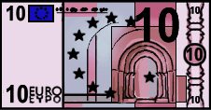
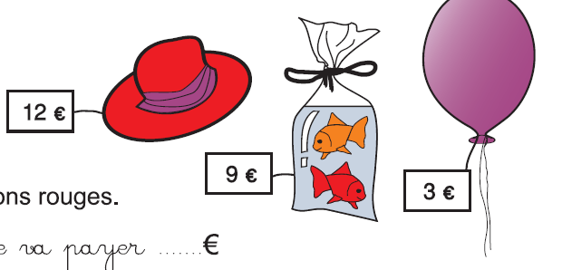
Ecriture
Que voudras-tu faire comme métier quand tu seras grand(e)? Explique pourquoi?
9
Géométrie
Reproduis la figure
7
10
Mesures/problèmes
8
Numération
Voici le porte monnaie de Sara
Complète:
10X12=120 5X100=500
36X10=360 100X4=400
10X26= 260 100X7= 700
10X23= 230 100X8= 800
14X10= 140 10X30= 300
Combien a-t-elle d’argent?
22€
A-t-elle assez d’argent pour acheter ces objets?
OUI
NON
Complète:
6X5=30 2X7=14 4X4=16 8X3=24
9X4=36 5X8=40 3X4=12 7X3=21
9X2=18 5X7=35 4X5=20 8X2=16
Elle va acheter le chapeau et les poissons. Combien va-t-elle payer?
21€

Slide 7
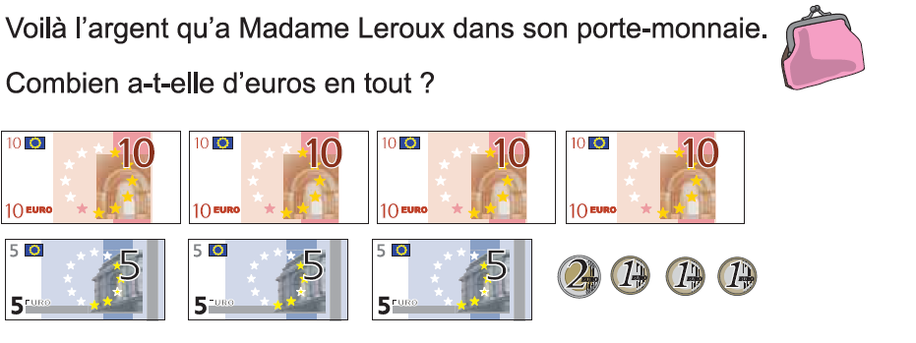
11
Mesures/problèmes
12
Opérations
Complète le tableau
1
1
1
1
1
1
22
 | 2 | 8 | 1
+ | 4 | 2 | 9
 | 4 | 5 | 6
+ | 2 | 7 | 8
 | 8 | 0 | 9
+ | 1 | 9 | 2
23
7 1 0
7 3 4
1 0 0 1
25
1
1
1
Qui a le plus d’argent? Simon
Qui a le moins d’argent? Lucie
 | 5 | 1 | 7
+ | 2 | 3 | 4
 | 4 | 8 | 2
+ | 3 | 2 | 7
 | 7 | 0 | 3
+ | 1 | 8 | 9
7 5 1
8 0 9
8 9 2
1
1
1
1
1
1
 | 4 | 2 | 1
+ | 1 | 9 | 9
 | 5 | 6 | 6
+ | 2 | 8 | 5
 | 3 | 7 | 9
+ | 2 | 8 | 6
6 2 0
8 5 1
6 6 5
Madame Leroux a 60€.

Slide 8
